Slide 1

Meditación II
Salud y Educación Vocal
Segundo semestre 2023

Slide 2
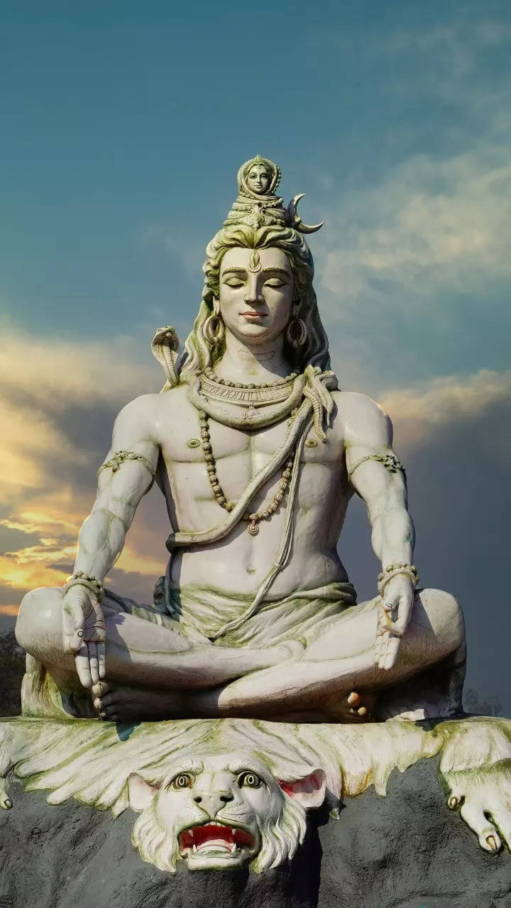
Lord Shiva

Slide 3
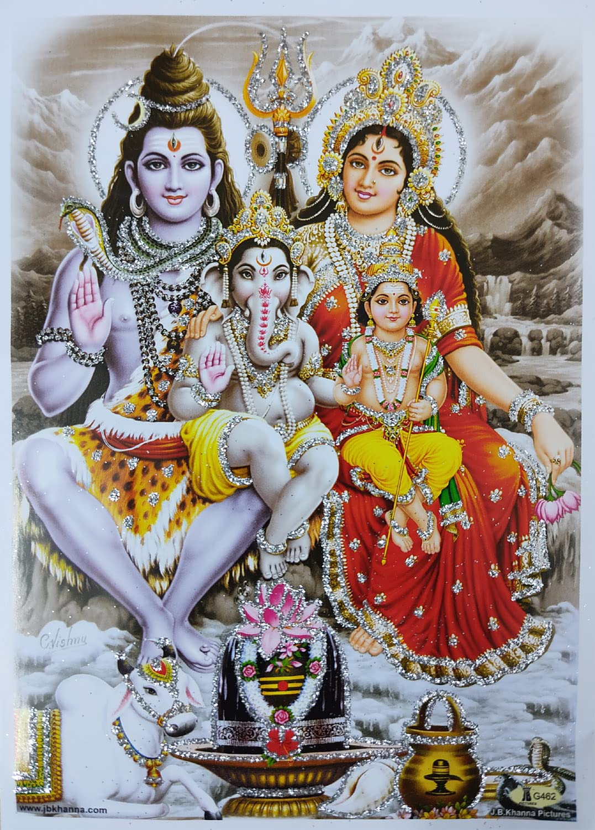

Slide 4
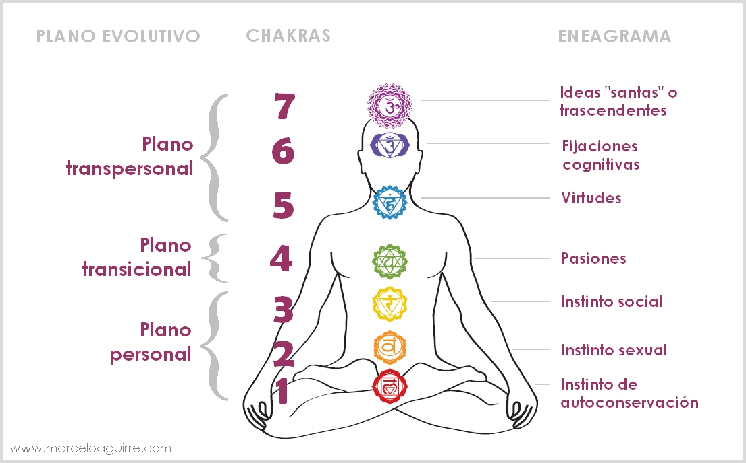

Slide 5
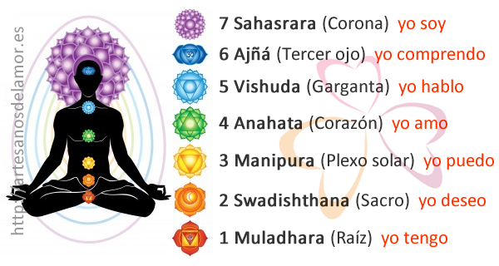

Slide 6
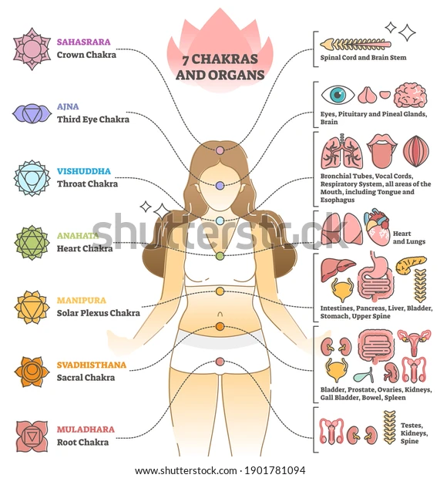

Slide 7
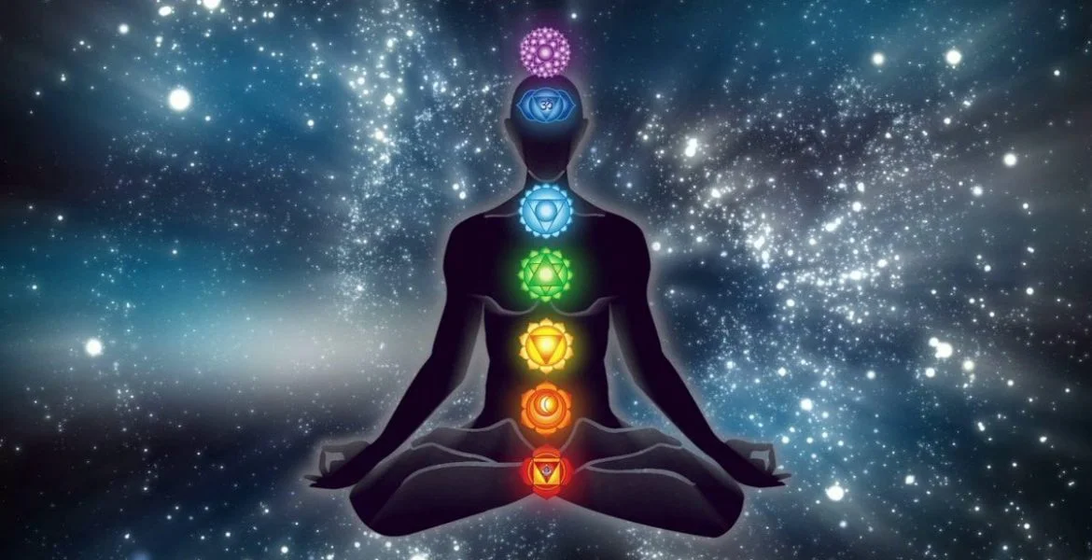

Slide 8
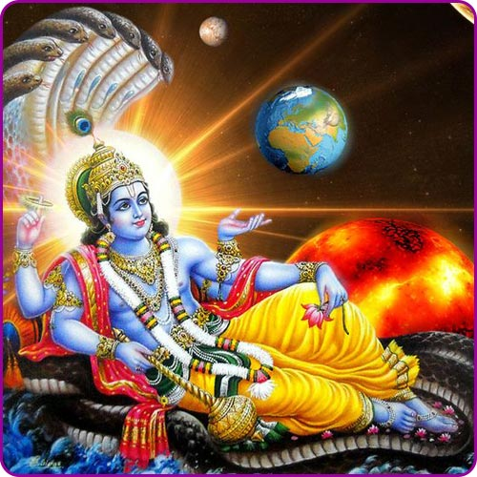

Slide 9
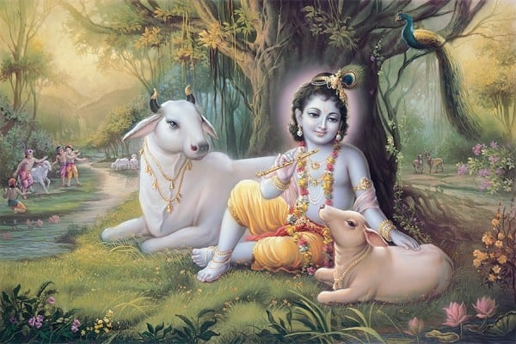
Dios Krishna: Historia, Enseñanzas y Simbología - Universo Hindú (universohindu.org)

Slide 10


Slide 11
1.La mente, en control, es el mejor amigo del hombre, pero cuando esta está guiada por los deseos y los sentidos, es el peor enemigo.
2. Uno debe realizar todas sus actividades con esfuerzo máximo, renunciando a los frutos de dichas actividades y dedicando sus esfuerzos al Bendito Señor.
3. Uno debe mantenerse imperturbable ante las experiencias duales de maya (la ilusión). Se debe experimentar de igual forma tanto el éxito como el fracaso; la vida y la muerte; la abundancia y la escasez; el frio y el calor, etc.
4. La renunciación externa, con la mente puesta aún en los objetos de los sentidos es un acto de hipocresía, uno debe controlar los deseos primero en la mente y después renunciar a la actividad que satisface dichos deseos.
5. El alma se ve obligada a reencarnar en esta tierra fruto de los deseos insatisfechos que guarda al momento de morir. La proliferación de deseos ata al alma al ciclo de incontables nacimientos y muertes.
6. La ignorancia es el enemigo más grande al que se enfrenta el hombre, pues es esta la causa más grande de sufrimiento. La ignorancia hace al hombre un esclavo de la ilusión cósmica.
7. Aquel que se mantiene ecuánime, controla sus sentidos con la meditación y no alberga sentimientos de animosidad a nada ni nadie, ese es un Yogui candidato a la liberación.
8.Estas enseñanzas pueden ser encontradas dentro del Bhagavad Gita.

Slide 12

Tarea para la casa

